Slide 1
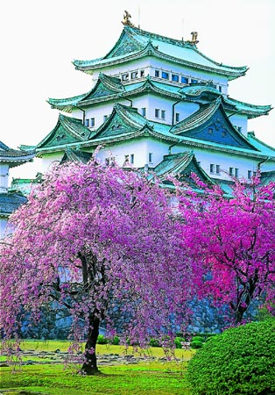
Мацуо Басьо (1644 -1694).
Одухотворення природи –
характерна ознака японської культури.
Природа як джерело натхнення, а її зображення засіб вираження почуттів японців. Характерні ознаки хоку.

Slide 2
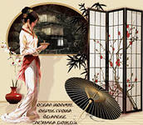
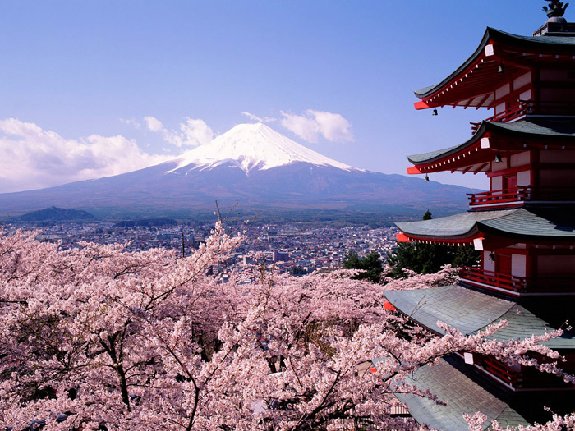
Завдання:
● Дослідити традиції Японії
● Опрацювати біографію Мацуо Басьо
● Познайомитися з «сезонними словами»
● Зрозуміти особливості хоку, їх зміст, засоби вираження
● Навчитися читати та аналізувати хоку

Slide 3
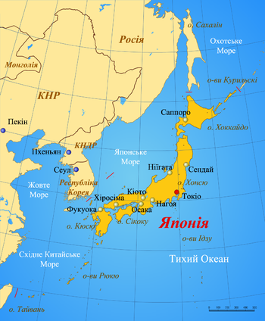
«Країна, де сходить сонце.»

Slide 4
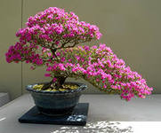
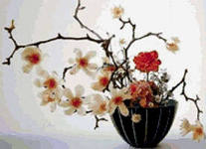
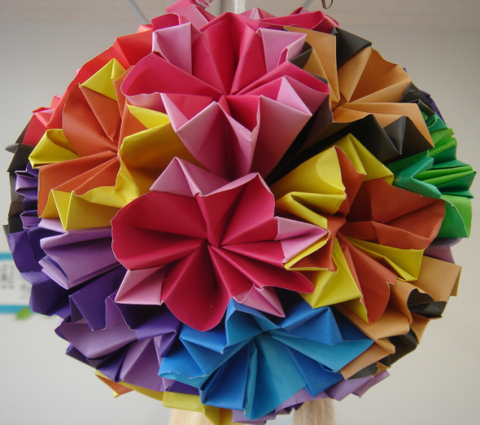
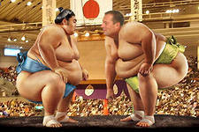
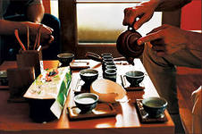
Найяскравіші культурні традиції Японії
бонсай
ікебана
орігамі
боротьба сумо
чайна церемонія

Slide 5
Навіть воїн Схилився в поклоні- Розквітла сакура

Slide 6
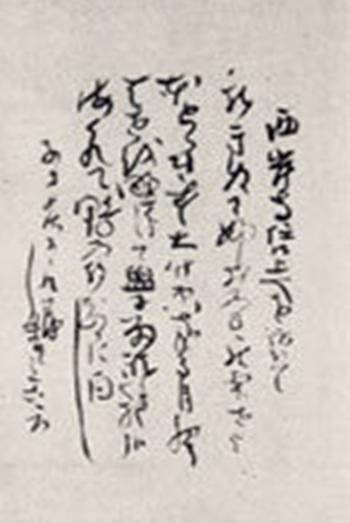
Японська гномічна поезія
Будова хоку
5
7 17 складів
5
Художній прийом
світ природи
паралелізм
світ людини
Шлях до розуміння
асоціації

Slide 7
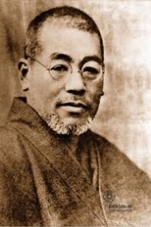
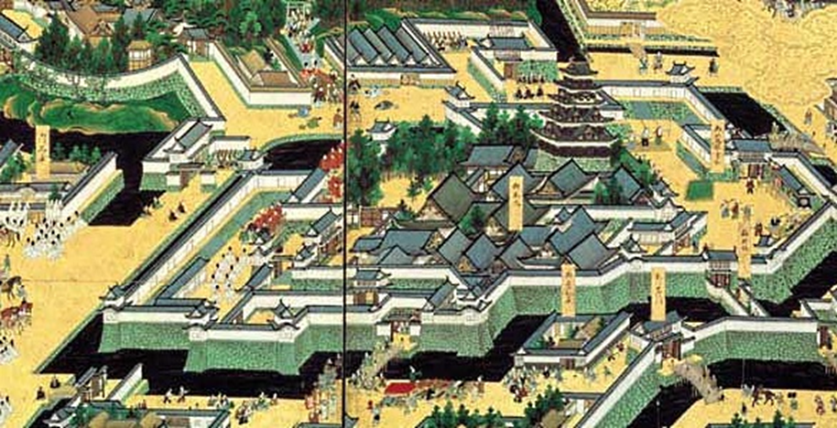
Мацуо Басьо
(1644 -1694)
Справжнє ім'я –
Дзінситіро Гиндзаемон
Містечко Едо (японська гравюра 17 ст.)

Slide 8
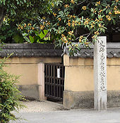
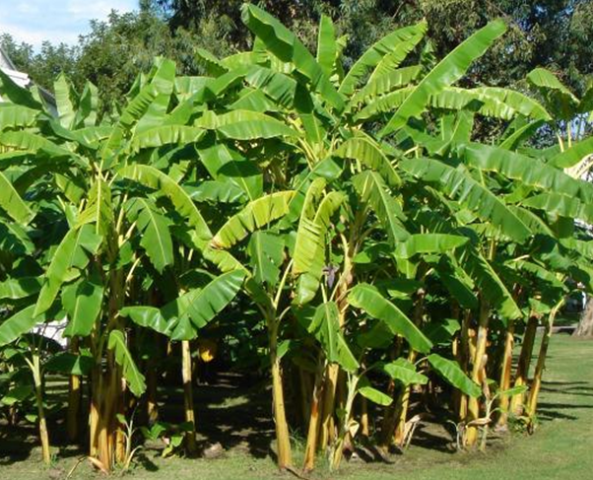
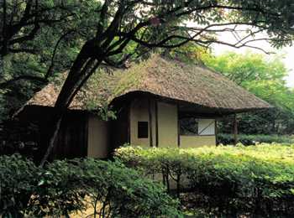
Бананова хижка - басьоан

Slide 9
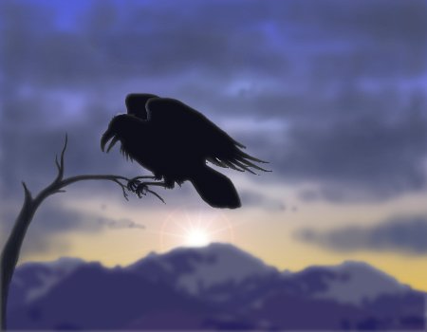
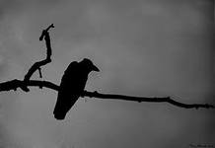
На всохлу гілку
Сів ночувати крук.
Глибока осінь.
Переклад Г.Туркова

Slide 10
Світ
Людина

Slide 11
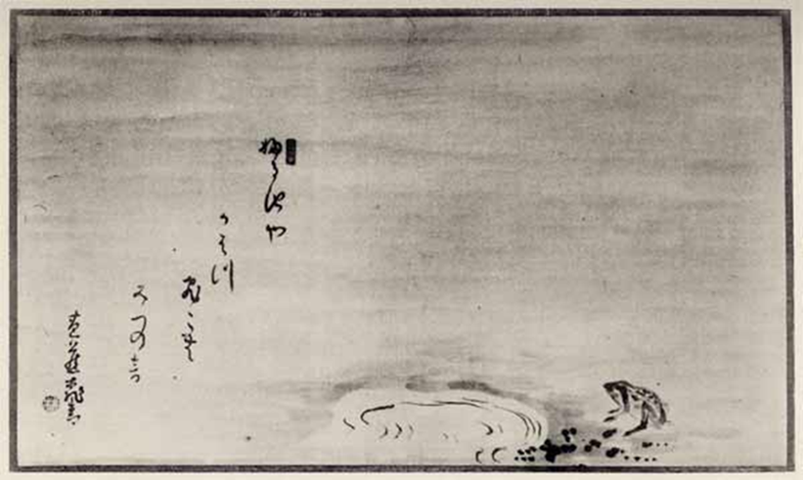
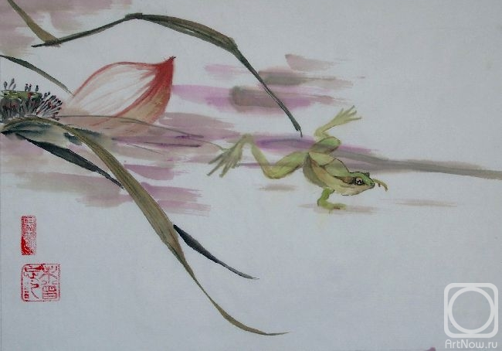
Старий ставок!
Жабка стрибне –
Сплеск пролунає.
Переклад Г.Туркова

Slide 12
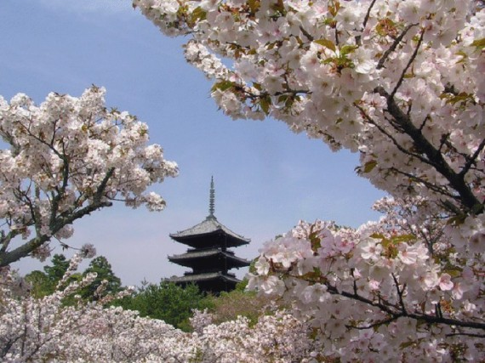
«Сезонні слова»
Весна | Літо | Осінь | Зима
Туман, серпанок, соловей, павутиння квіти сакури, жайворонок, метелик | Злива, зозуля, садіння рисової розсади, розквітлі півонії, спека, прохолода, полудневий відпочинок, світляки | Місяць, зірки, роса, збір урожаю, червоне кленове листя, хризантеми | Сніг, іній, лід, холод, теплий одяг на ваті, вогонь

Slide 13
Випишіть ті слова, які можуть характеризувати хоку:
Асоціативний диктант
лаконічність (стислість),жартівливість, простота, протиставлення, метафоричність, різна кількість рядків, постійна кількість рядків, «сезонні слова»,конкретність, увага до деталей, узагальненість,абстрактність о епітетів, мало епітетів, багато порівнянь, мало порівнянь.

Slide 14
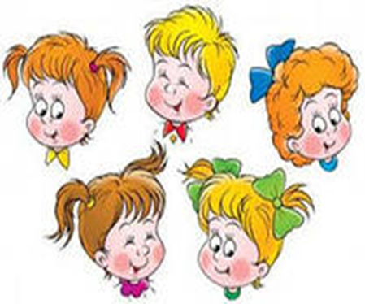
Інтерактивна вправа «Мікрофон»
Закінчити одне з
речень:
● Я зрозумів (зрозуміла)…
● Я вражений (вражена)…
● Мені здається, що хоку…

Slide 15
Домашнє завдання:
1. Зверніться до сторінок підручника. Прочитайте урок Мудрого Папуги.
2. Виконайте завдання № 1 на сторінці 168 (другий блок запитань).
Творче завдання (за бажанням).
Скласти хоку.
Намалювати ілюстрацію до хоку, яке
сподобалося, враховуючи
кольорову гаму вірша.

